Slide 1
Sensatez, Completitud y Consistencia de L
Claudia Pons
2020

Slide 2
Sensatez y Completitud de un sistema deductivo
De un sistema deductivo se espera naturalmente que sus demostraciones produzcan conclusiones correctas, y también en lo posible la propiedad inversa, es decir que sea capaz de demostrar todas y cada una de ellas.
Formalmente ambas propiedades se pueden formular de la siguiente manera:
El sistema deductivo L es sensato (también se lo conoce como correcto)
si |–_{L} A implica |= A.
Si A es teorema, entonces A es tautología.
Recíprocamente, un sistema deductivo L es completo
si |= A implica |–_{L} A.
Si A es tautología entonces A es teorema.

Slide 3
Sensatez y Completitud de un sistema deductivo
Notemos las diferencias entre |–_{L} A y |= A
|–_{L} A
A es teorema, lo demuestro construyendo su demostración (una secuencia A₁, A₂, …, A, tal que para todo i, con 1 ≤ i ≤ n, A_{i} es un axioma, o bien se infiere de miembros anteriores de la sucesión por MP)
Es un procedimiento sintáctico, hago «cuentas» en el cálculo.
|= A
A es tautología, lo demuestro construyendo su tabla de verdad
y comprobando que da Verdadero en todas las filas.
Es un procedimiento «semántico», aplico las funciones de verdad.

Slide 4
Sensatez del sistema deductivo L
La sensatez de un sistema deductivo está garantizada si se cuenta con axiomas verdaderos y reglas de inferencia sensatas, es decir que preservan la verdad.
Entonces ¿Cómo demostramos que L es sensato o correcto?
Debemos demostrar lo siguiente.
sus axiomas L1, L2 y L3 son tautologías,
Su regla MP preserva la verdad.

Slide 5
Sensatez del sistema deductivo L
Los axiomas de L son tautologías
L₁ : A → (B → A)
L₂ : (A → (B → C)) → ((A → B) → (A → C))
L₃: ((¬ A) → (¬B)) → (B → A)
Les hacemos la tabla de verdad, por ej:
A | B | A → (B → A)
V | V | V
V | F | V
F | V | V
F | F | V

Slide 6
Sensatez del sistema deductivo L
La regla Modus Ponens preserva la verdad.
Definición de MP: a partir de A y de (A → B) se infiere B
Lo demostraremos por el absurdo:
Suponemos que MP no preserva la verdad, es decir que a partir de A y de (A → B), siendo ambas tautologías, se ha inferido B la cual NO es tautología.
Entonces como B no es tautología, existe una valuación, sea v, para las letras de enunciado que aparecen en B (es decir, una fila en su tabla de verdad) para la cual v(B)=F.
Por otra parte como A es tautología, en esa misma valuación toma el valor Verdadero, o sea v(A)=V.
¿Qué valor toma v(A → B) ? Toma el valor F, lo cual contradice la hipótesis que dce que (A → B) es tautología. PQD.

Slide 7
Sensatez del sistema deductivo L
Hemos demostrado que L es sensato (o correcto )
En símbolos:
Si |–_{L} A entonces |= A
En palabras:
Si A es teorema de L entonces A es tautología

Slide 8
Consistencia
Un conjunto de Fbf, sea G, no es consistente cuando existe alguna Fbf A tal que:
G |–_{L} A y G |–_{L} (∼A)
Es decir, G permite deducir un enunciado y su negación.
Esta definición se aplica también a L, considerando a G como su conjunto de axiomas.
PROPIEDAD: L es consistente
Demostración:
Por el absurdo. Suponemos que L no es consistente, entonces por definición de consistencia existe una Fbf A tal que: |–_{L} A y |–_{L} (∼A)
Es decir, tanto A como (∼A) ambas son teoremas de L.
Pero por la propiedad de Sensatez de L, sabemos que todos los teoremas de L son tautologías. Por lo tanto A es tautologia (o sea v(A)=V para toda valoración v) y al mismo tiempo (∼A) es tautología (o sea v(∼A)=V), lo cual es absurdo pues v(A)≠v(∼A). PQD.

Slide 9
Decidibilidad
En la teoría de la computación, se define un problema de decisión como aquél que tiene dos respuestas posibles: “sí” o “no”.
Se dice que un problema de decisión es decidible si existe un algoritmo (es decir, un procedimiento que siempre termina) que lo resuelve.
En el marco de los sistemas deductivos es muy relevante también la cuestión de la decidibilidad, que se formula de la siguiente manera. Dados Γ y A, ¿existe algún algoritmo que responda “sí” en el caso de que Γ |= A y que responda “no” en el caso de que Γ |≠ A?
Claramente, en la lógica proposicional esta cuestión tiene una respuesta positiva, utilizando algoritmos basados en las tablas de verdad.

Slide 10
Consistencia
Veamos una propiedad muy interesante de L: Si el conjunto de premisas no es consistente, todo se vuelve demostrable a partir de dicho conjunto.
En símbolos, sea G un conjunto no consistente, entonces para cualquier Fbf A ocurre que G |–_{L} A.
Demostración:
Como G no es consistente, entonces puedo deducir B y ∼B para alguna Fbf B. Usando ese resultado vemos como puedo demostrar cualquier otra Fbf, sea A:
∼B → (B → A) Esto es un teorema ya demostrado (Hamilton)
∼B
(B → A) MP entre 1 y 2
B
A MP entre 3 y 4.
Notar que no hemos asumido nada acerca de A, por lo tanto esta demostración sirve para cualquier Fbf A, sea contradicción, tautología o contingencia.

Slide 11
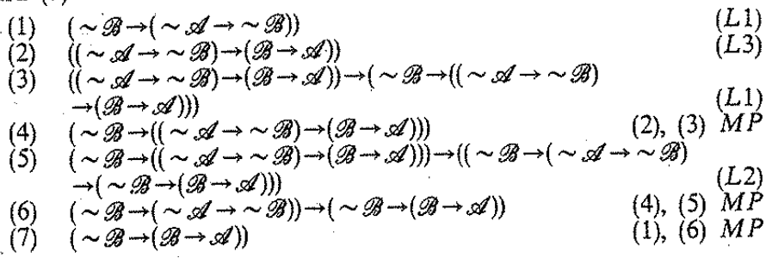
Anexo
Demostración del teorema |–_{L} (∼B → (B → A))
En cada paso se instancia algún axioma de L o se aplica el MP.

